Slide 1
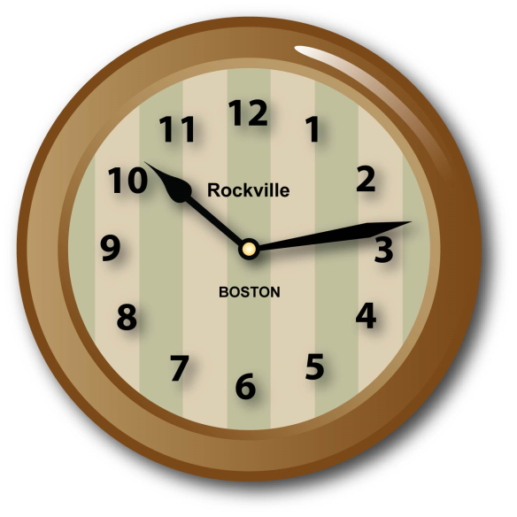
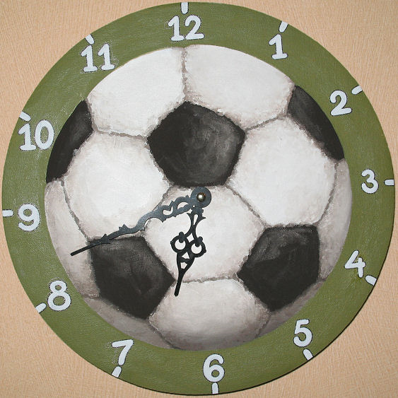
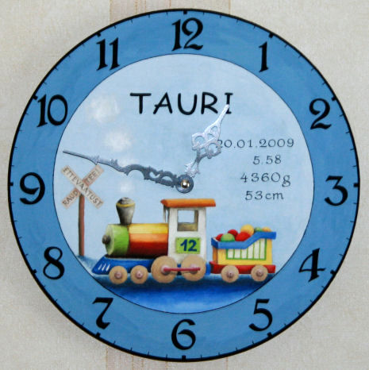
Õpiobjekt: ÕPIME KELLA
Koostatud raamatu “Pontu päev” põhjal
2011

Slide 2
ÖÖ JA PÄEV

Slide 3
ÖÖ JA PÄEV

Slide 4
MIS ON TUND?

Slide 5
MIS ON MINUT?

Slide 6
MIS ON SEKUND?

Slide 7
SEKUND, MINUT, TUND
60 SEKUNDIT ON 1 MINUT
60 MINUTIT ON 1 TUND

Slide 8
MIS ON OSUTI EHK SEIER?
OSUTI EHK SEIER ON NAGU NÄPP VÕI KAARDIKEPP, MIS OSUTAB EHK NÄITAB
VAHEL VÕIB KELLAL OLLA ROHKEM, KUI KAKS OSUTIT
OSUTID LIIGUVAD ERINEVA KIIRUSEGA
PALJUDEL MÕÕTERIISTADEL ON OSUTID
MÕÕTERIIST ON SEADE, MIS MÕÕDAB MIDAGI – KA KELL ON MÕÕTERIIST

Slide 9
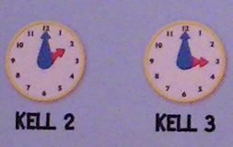
KELL ON MÕÕTERIIST, MIS MÕÕDAB AEGA
KÕIGE TAVALISEMAL KELLAL ON 12 NUMBRIT JA KAKS OSUTIT
VÄIKSEM OSUTI NÄITAB, MITMES TUND ON.
VÄIKSEMA SEIERI EDASIASTUMIST VÕID NÄHA, KUI KIRJUTAD ÜLES NUMBRI, MIDA TA NÄITAB NING KUI OLED VANNIS ÄRA KÄINUD VÕRDLED OSUTI NÄITU SELLEGA, MIS ENNE VANNIMINEKUT ÜLES KIRJUTASID
KORDAME ÜLE:
TUND ON SELLINE AEG, MIS KULUB VANNISKÄIMISEKS

Slide 10
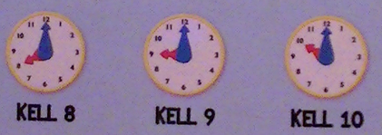
SEIERITE SÕPRUS
KUI SUUR SEIER ON NUMBER 12 PEAL TÄHENDAB, ET ON TÄPSELT SEE TUND, MIDA VÄIKSEM SEIER NÄITAB
IGA KORD, KUI SUUREM SEIER TEEB ÜHE RINGI JA JÕUAB UUESTI 12 PEALE, LIIGUB VÄIKSEM SEIER ÜHE NUMBRI VÕRRA EDASI

Slide 11
ÖÖ LÕPEB, KUI HOMMIK ALGAB SEE ON SIIS, KUI ME ÖÖUNEST ÄRKAME. SEEGA ÖÖ LÕPEB ERINEVATEL INIMESTEL ERINEVAL AJAL

Slide 12
HOMMIK LÕPEB, KUI SAABUB LÕUNAAEG
KUI HEINAPALLID VEETUD LÄHEB PONTU LÕUNAT SÖÖMA – KELL 12 ON KESKPÄEV - LÕUNAAEG

Slide 13
PÄRASTLÕUNA

Slide 14
ÕHTUPOOLIK

Slide 15
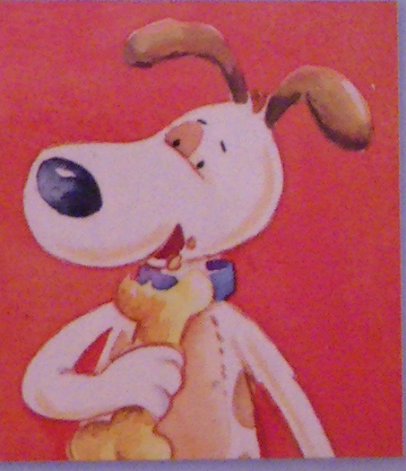
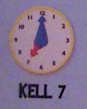
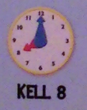
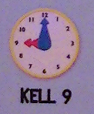
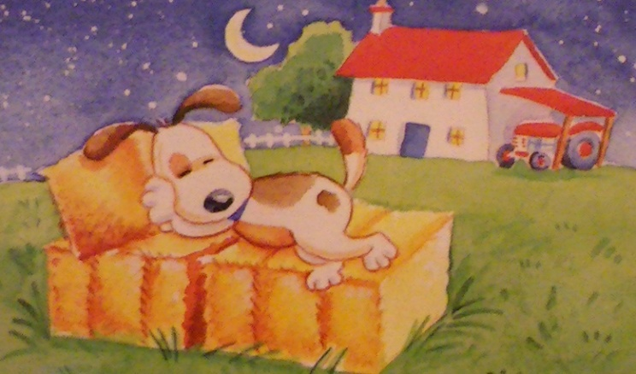
ÕHTU
KELL 7 SÖÖB PONTU
TAVALISELT ÕHTUST
KELL 8 PESEB PONTU
KÄPAD JA HAMBAD
KELL 9 LÄHEB PONTU
TAVALISELT ÖÖUNNE

Slide 16
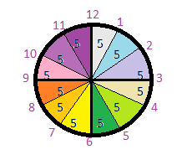
SUUR SEIER NÄITAB MINUTEID
IGA NUMBRI VAHE ON 5
MINUTIT
EHK IGA NUMBRI VAHEL
ON NII PALJU MINUTEID
KUI KÄE PEAL SÕRMI !!!!!

Slide 17
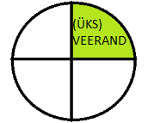
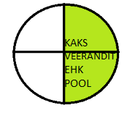
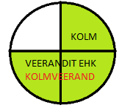
MIS ON VEERAND, POOL JA KOLMVEERAND?
VEERAND ON POOL POOLEST
KAKS VEERANDIT EHK
VEERAND + VEERAND = POOL
KOLM VEERANDIT EHK
VEERAND + VEERAND + VEERAND
= KOLMVEERAND

Slide 18
ÜKS TERVE

Slide 19
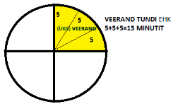
VEERAND TUNDI ON 15 MINUTIT
IGA NUMBRI VAHE ON SUURELE SEIERILE
5 MINUTIT (VIIS SÕRME)
VEERAND TUNDI ON SEEGA 5+5+5=15 MINUTIT

Slide 20
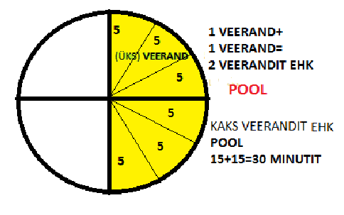
POOL TUNDI ON 30 MINUTIT
IGA NUMBRI VAHE
SUURELE SEIERILE,
MIS ON MINUTISEIER,
ON 5 MINUTIT.
POOL TUNDI ON SEEGA
5+5+5+5+5+5=30 MINUTIT
EHK ÜKS VEERANDTUND ON 15 MINUTIT
SEEGA KAKS VEERANDTUNDI EHK POOL TUNDI
ON 15+15=30 MINUTIT

Slide 21
ÜKS TUND ON 60 MINUTIT
KUNA POOL TUNDI ON 30 MINUTIT JA
POOL+POOL=TERVE
SEEGA TERVE TUND
ON 30+30=60 MINUTIT
EHK KOLLANE POOL
ON 30 MINUTIT JA
VALGE POOL ON 30 MINUTIT
TERVE TUND KOKKU ON 60 MINUTIT

Slide 22
KOLMVEERAND TUNDI ON 45 MINUTIT
KUNA VEERAND TUNDI ON
15 MINUTIT, SIIS KOLM VEERANDIT
EHK KOLMVEERAND TUNDI ON
15 + 15 + 15 = 45 MINUTIT
SEEGA ÜKS TERVE TUND ON 45 + 15 = 60 MINUTIT,
KUID KUI SUUR SEIER RINGI ON EDASI LIIKUNUD
LOEME ME KELLAAEGA UUE TUNNI JÄRGI EHK 60
MINUTIT ANNAB KOKKU UUE TUNNI, SEEGA
MITTE 1:60 VAID 2:00

Slide 23
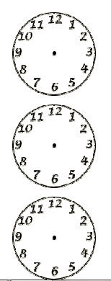
SEIERITE SÕPRUS KUI SUUR SEIER LIIGUB, SIIS LIIGUB KA VÄIKE
KUI SUUR SEIER ON PEAAEGU RINGI EDASI
LIIKUNUD ON KA VÄIKE PEAAEGU
JÄRGMISELE NUMBRILE LIIKUNUD
KUI SUUR SEIER ON POOL RINGI EDASI
LIIKUNUD ON KA VÄIKE POOLEL TEEL
JÄRGMISE NUMBRI POOLE
KUI SUUR SEIER ON TÄISTUNNIST EDASI
LIIKUNUD VAID VEIDI, ON SEDA TEINUD KA
VÄIKE SEIER
KELL ON 5 MINUTI PÄRAST 2
EHK 1:55
KELL ON 30 MINUTI PÄRAST 3
EHK 2 LÄBI 30 MINUTIT EHK 2:30
KELL ON 5 MINUTIT
6 LÄBI
EHK 6:05

Slide 24
VAATA JA KORDA

Slide 25
KONTROLLI KAS OSKAD ÕIGEID VASTUSEID SAAD KONTROLLIDA EELMISELT LEHELT

Slide 26
ÖÖPÄEV ON ÖÖ + PÄEV
ÜHE ÖÖPÄEVA JOOKSUL TEEB VÄIKE SEIER KAKS RINGI. NII SAABKI OLLA KELL 1 NII ÖÖSEL KUI KA PÄEVAL
SUUR SEIER TEEB RINGI IGA KORD, KUI VÄIKE SEIER LIIGUB ÜHE NUMBRI VÕRRA EDASI. SEEGA TEEB SUUR SEIER ÖÖPÄEVAS 24 RINGI, IGA TUNNI KOHTA ÜHE RINGI –
ÖÖPÄEVAS ON 24 TUNDI

Slide 27
AEG
ÖÖPÄEVAS ON 24 TUNDI
ÜHES KUUS ON 28 KUNI 31 ÖÖPÄEVA
ÜHES AASTAS ON 12 KUUD, JUST SAMA PALJU NAGU KELLAL NUMBREID
KUUD JAGUNEVAD: TALVEKUUD, KEVADEKUUD, SUVEKUUD JA SÜGISKUUD
TALV, KEVAD, SUVI JA SÜGIS ON AASTAAJAD
ÜHES AASTAS ON 4 AASTAAEGA

Slide 28
AEG, AASTAAEG
JAANUAR
APRILL
DETSEMBER
TALV
VEEBRUAR
MÄRTS
KEVAD
MAI
JUULI
OKTOOBER
SUVI
AUGUST
SEPTEMBER
SÜGIS
NOVEMBER
JUUNI

Slide 29
AITÄH TUBLILE ÕPPURILE
SIIT LEIAD VEEL VÕIMALUSI KORDAMISEKS JA OMA TEADMISTE KONTROLLIMISEKS
http://www.wmnet.org.uk/wmnet/custom/files_uploaded/uploaded_resources/503/clock.swf
http://www.primarygames.com/time/question1.htm
http://www.games-sun.com/et/playgame990-learning-english-numbers-by-the-clock-game-online-.html
EDU JA ÕPIHIMU KA EDASPIDISEKS!

